Slide 1

Особенности работы ГНПК «НОУ Сибирь» в 2015 году.
Секция «Великая отечественная война в музейном пространстве г. Новосибирска

Slide 2

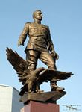
Возможные направления: на фронтах войны
Они остались на поле боя
(работа поисковых экспедиций)
Школьные учителя и
выпускники – участники войны
Новосибирцы – герои войны
Дизайнерские идеи оформления
стендов, посвящённых ВОВ

Slide 3
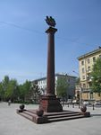
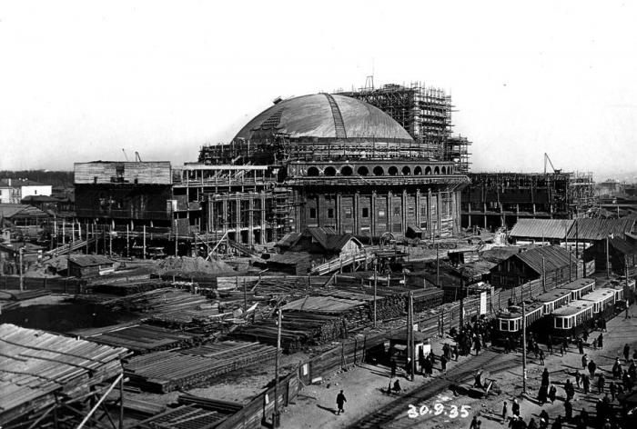
Возможные направления: в тылу
Они ковали победу – Новосибирск и новосибирцы в годы войны
В тылу тоже была война
Новосибирск в годы войны (судьбы эвакуированных людей и предприятий)
Наша школа в годы войны

Slide 4

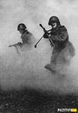

Возможные направления: общие работы
Экспонаты музея расскажут о людях и событиях
Их имена увековечены в названиях улиц, их именами названы школы
Использование материалов военных лет из фондов школьного музея в программах патриотического воспитания
Сравнительные работы (разные войны, воспитание, династии, экспонаты)

